Slide 1

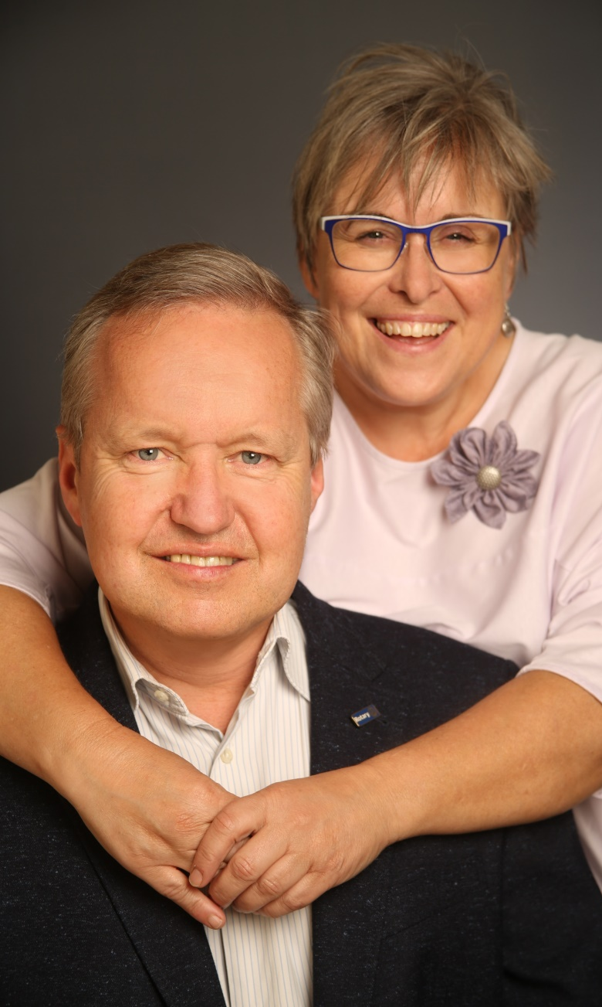

MOC zdravím
Distriktní konference 2022
Distrikt 2240 ZLÍN
Herbert Ederer
DG 2012-13
District 1910

Slide 2
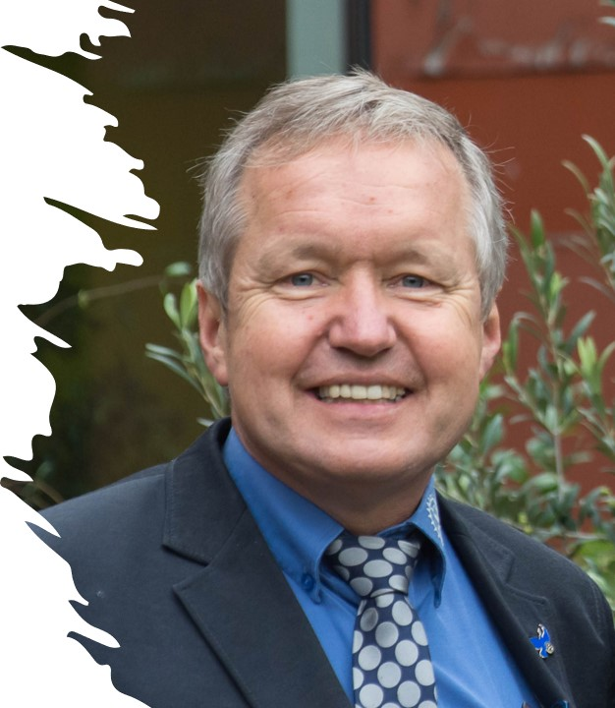
Ne všechno, čemu lze čelit, lze změnit, ale nelze změnit nic, čemu se nečelí.
JAMES BALDWIN
Rotarián od 2007
Distriktni guvernér 2012-13
DRFCC D1910 2013-15
RRFC Zone 19p 2015-18
ARFRC Zone 21 2018-20
EMGA Region 24 2020-23
Herbert Ederer
PDG 2012-13
Distrikt 1910
Váš RI Prezidentský zástupce:
Kdo jsem?
Moje role na Vaší DK?
District Conference 2022 District 2040 in ZLIN

Slide 3

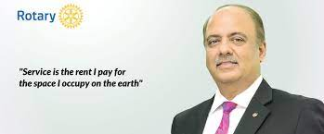
SHEKHAR METHA
Rotary International Prezident 2021-22
“Měníme životy”
“Růst více, dělat více”
“Každý donese nového člena”
“Podporovat a povzbuzovat dívky”
Rotary – akční dny kde pomáháme

Slide 4



Rotary
International

Slide 5
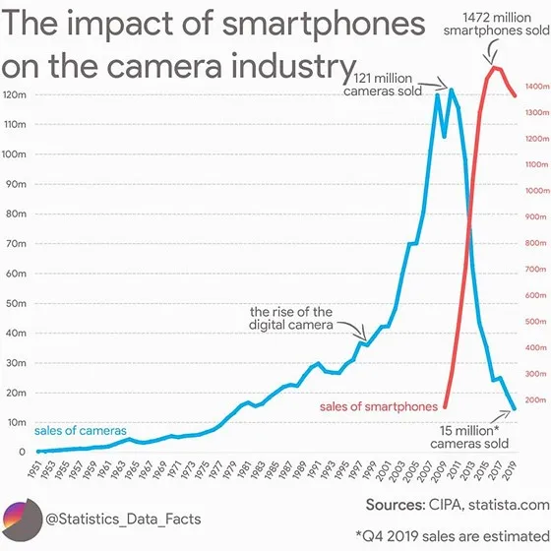

změna
Ne všechno, čemu lze čelit, lze změnit, ale nelze změnit nic, čemu se nečelí.
JAMES BALDWIN
Silné stránky, slabé stránky, příležitosti, ohrožení

Slide 6

Vize Rotary
Pomocí našich sítí
Pozvat známé do Rotary
Dobré skutky musíme propagovat

Slide 7

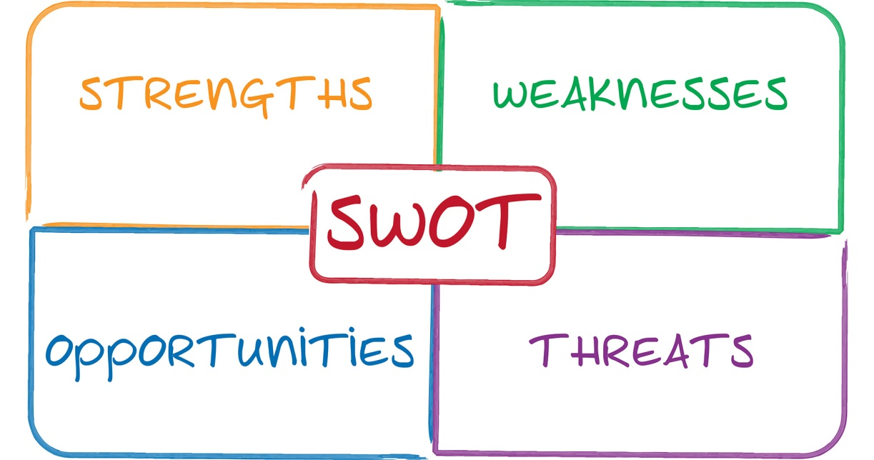





Slide 8
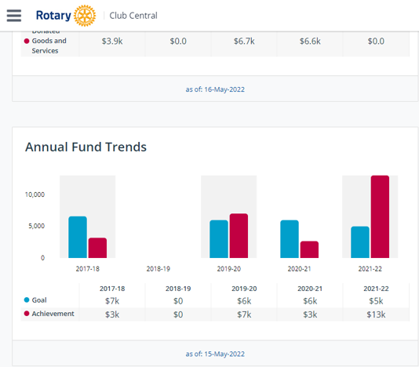


TRF: Nadace rotary

Slide 9

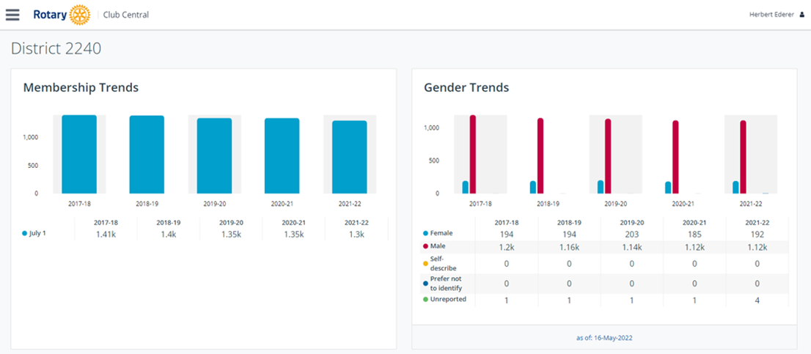
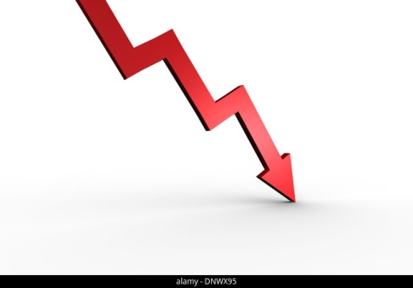

Slide 10
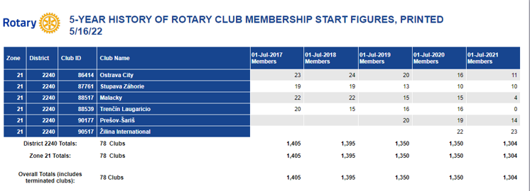
1405 → 1305 = - 9,3%
POSLEDNÍCH 5 LET máte méně členů
Rotariáni v D2240 / obyvatelé CZ/SK 1: 12.000
Rakousko D1910: 1:1000 (D1910 +10%) Chorvátsko: 1:2400 (+19,3%)

Slide 11
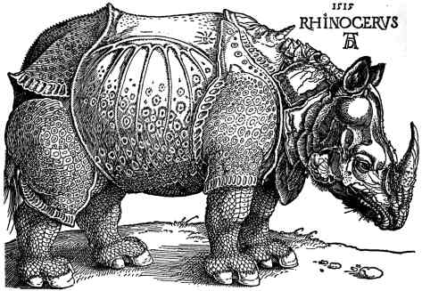


Rotarian
In
Name
Only
Rotarián pouze jménem
Rotarian
Old
Men
Eating
Out
Staří muži jedí venku

Slide 12

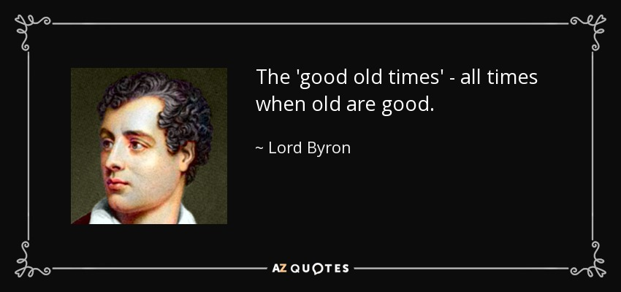
Loss of
prestige?
authority?
friendship?
staré dobré časy!

Slide 13


Shekhar Metha: Rotary International PreZident 2021-22
“Měníme životy”
“Růst více, dělat více”
“Každý donese nového člena”
“Podporovat a povzbuzovat dívky”
Rotary – akční dny kde pomáháme
?
Podpora Ukrajině

Slide 14



Ženy?
Rotaractors?
Nové modely klubů?

Slide 15

ČLENSTVÍ: trendy, mužI a ženy

Slide 16
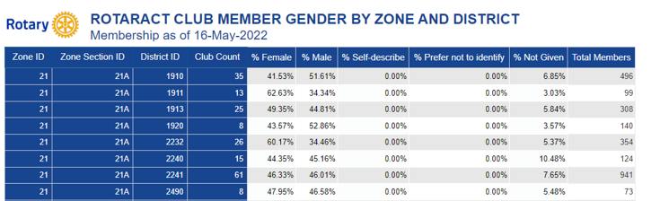

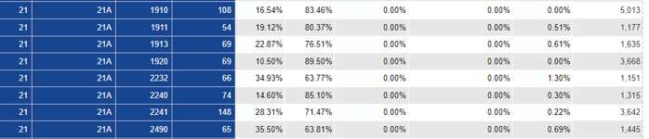
členOVÉ – ženy: RC-RAC 14,6%-44,35%
Představte si
+400 členů!!

Slide 17



budoucnost byla DŘÍV TAKÉ lepší!
Karl Valentin (1882-1948)

